Slide 1
3강 - 스프링 컨테이너와 스프링 빈
JAVA 웹 개발자 양성과정Spring: Spring Core
By SoonGu Hong

Slide 2
1. 스프링 컨테이너와 빈
JAVA 웹 개발자 양성과정
Spring: Spring Core

Slide 3
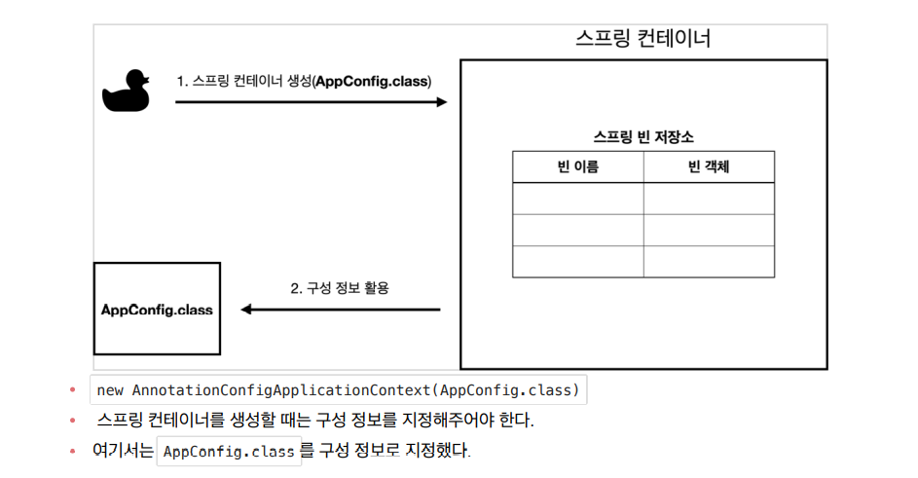

Slide 4
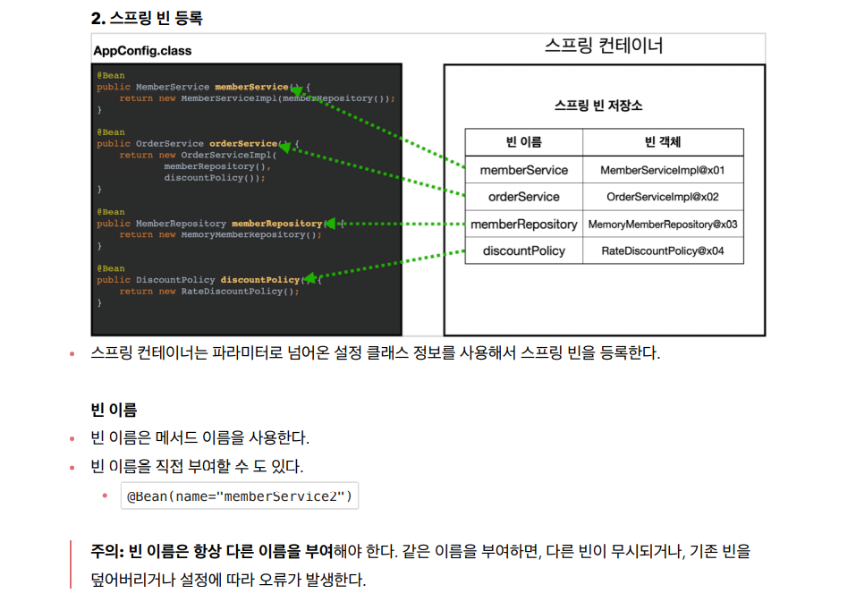

Slide 5
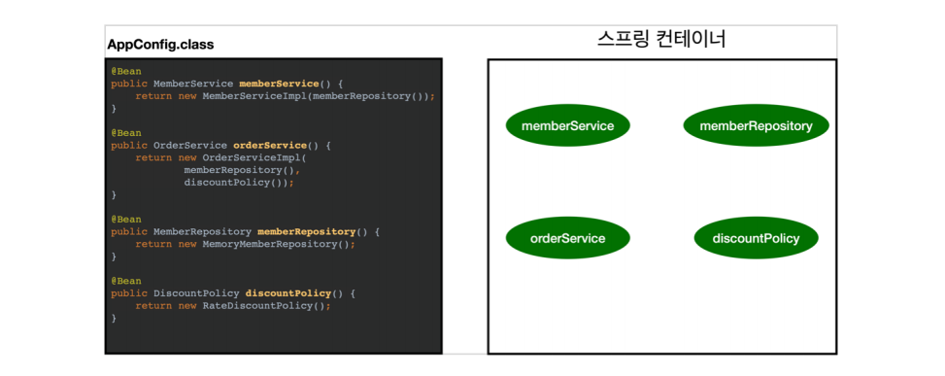

Slide 6
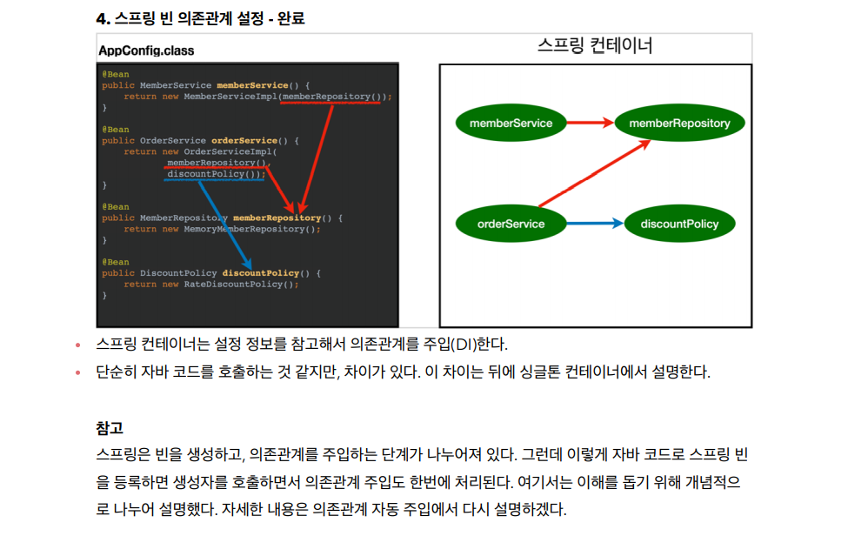

Slide 7
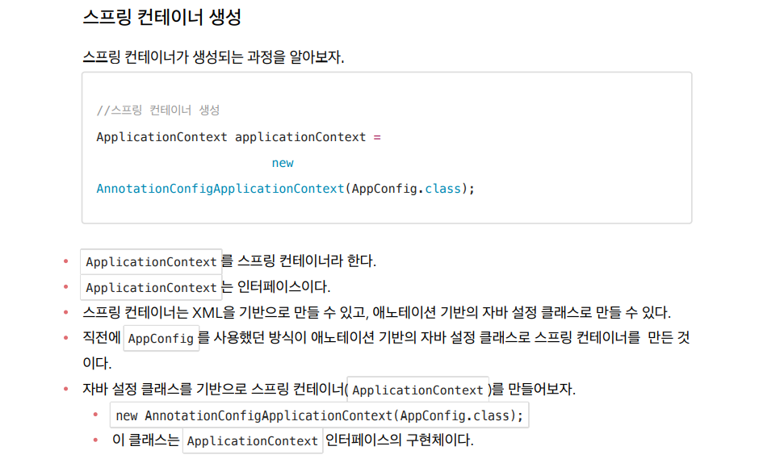

Slide 8
2. 다양한 방식의 빈 등록
JAVA 웹 개발자 양성과정
Spring: Spring Core

Slide 9
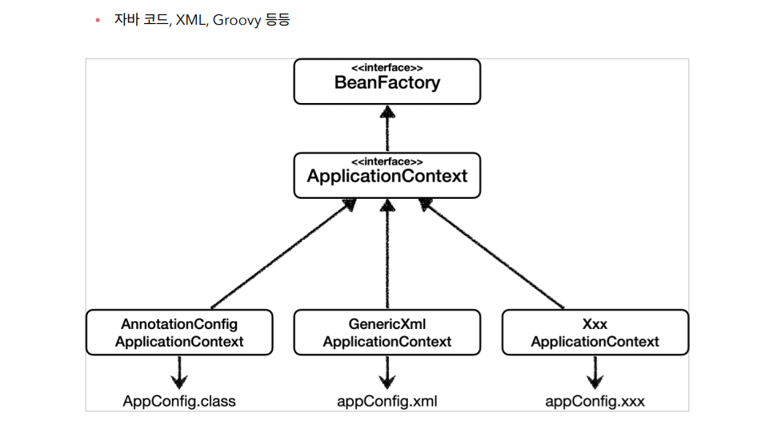

Slide 10
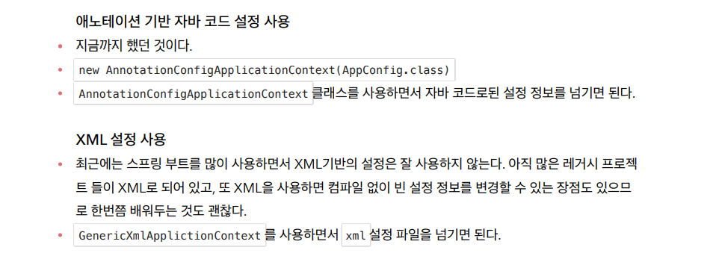

Slide 11
감사합니다
THANK YOU

